Slide 1

NEMOLOGIC
6조
김주희 김민영 김예린 송유나
Copyrightⓒ. Saebyeol Yu. All Rights Reserved.

Slide 2

CONTENTS
001
네모로직이란
네모로직이란?
002
프로그램 소개
Nemologic 프로그램
사용기술
003
프로그램 시연
시연영상
Copyrightⓒ. Saebyeol Yu. All Rights Reserved.

Slide 3
1
네모로직이란?
Copyrightⓒ. Saebyeol Yu. All Rights Reserved.

Slide 4

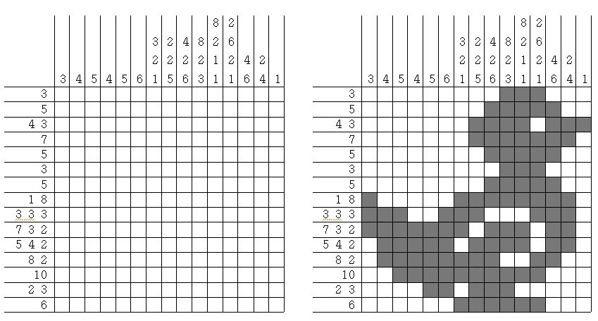
네모로직이란?
Copyrightⓒ. Saebyeol Yu. All Rights Reserved.

Slide 5
네모로직이란?
게임 방식
쓰인 숫자만큼의 연속된 칸을 칠해야 한다.
숫자와 숫자 사이에는 적어도 한 칸을 비워야 한다.
숫자의 순서와 칠해진 칸의 순서는 일치해야 한다.
Copyrightⓒ. Saebyeol Yu. All Rights Reserved.

Slide 6
2
프로그램 소개
Copyrightⓒ. Saebyeol Yu. All Rights Reserved.

Slide 7
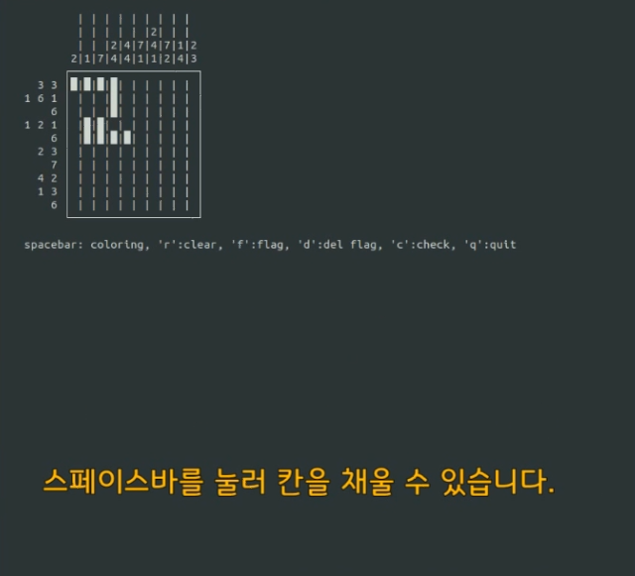
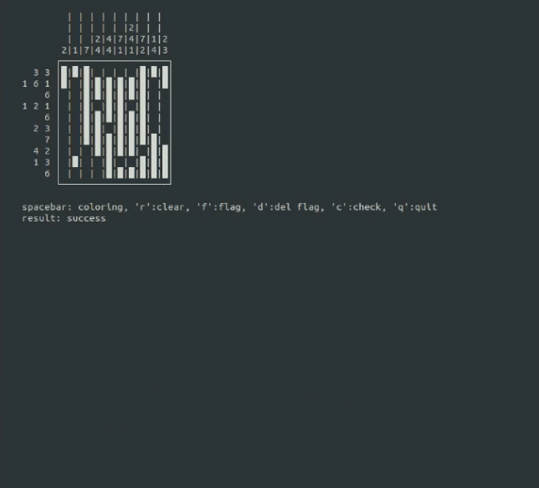
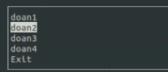
Nemologic 프로그램
도안 선택
게임 하기
정답 확인
STEP 1
STEP 2
STEP 3
>>
>>

Slide 8
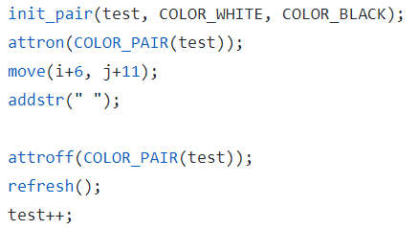
사용기술
int init_pair(short pair, short f, short b);
int init_pair(short pair, short f, short b)
changes the definition of a color-pair.
출처: https://linux.die.net/man/3/init_color
Copyrightⓒ. Saebyeol Yu. All Rights Reserved.

Slide 9
사용기술
int init_pair(short pair, short f, short b);
Parameter (three arguments)
the number of the color-pair to be changed
the foreground color number
the background color number.
출처: https://linux.die.net/man/3/init_color
Copyrightⓒ. Saebyeol Yu. All Rights Reserved.

Slide 10
사용기술
int init_pair(short pair, short f, short b);
COLORS
COLOR_BLACK
COLOR_RED
COLOR_GREEN
COLOR_YELLOW
COLOR_BLUE
COLOR_MAGENTA
COLOR_CYAN
COLOR_WHITE
출처: https://linux.die.net/man/3/init_color
Copyrightⓒ. Saebyeol Yu. All Rights Reserved.

Slide 11
3
프로그램 시연
Copyrightⓒ. Saebyeol Yu. All Rights Reserved.

Slide 12
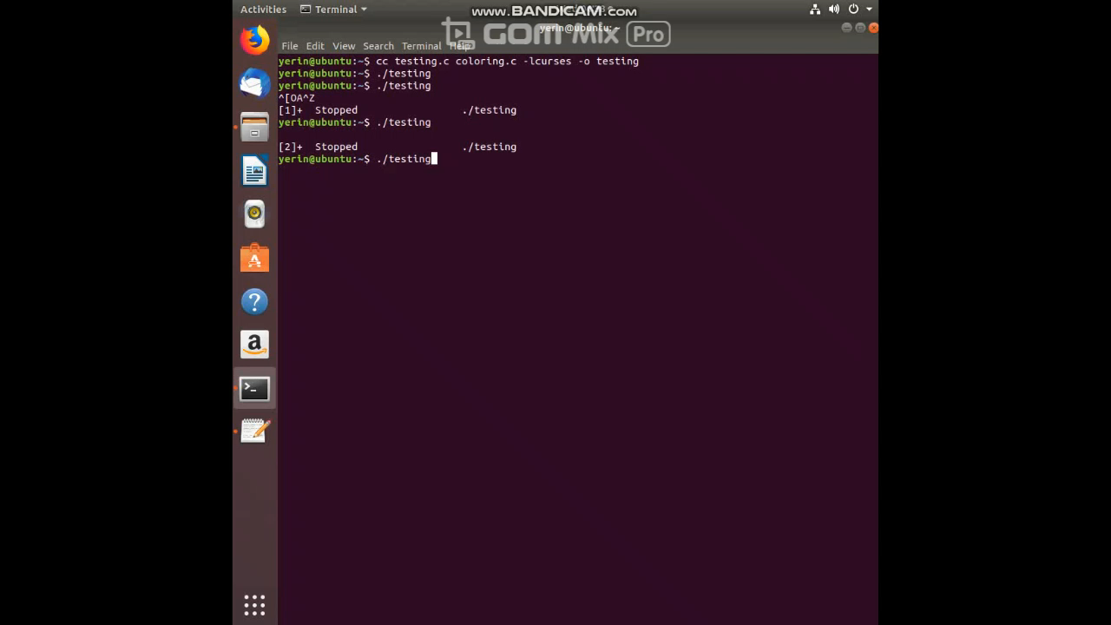
시연영상
Copyrightⓒ. Saebyeol Yu. All Rights Reserved.

Slide 13

Nemologic
Question
And
Answer
Copyrightⓒ. Saebyeol Yu. All Rights Reserved.

